Slide 1



Slide 2
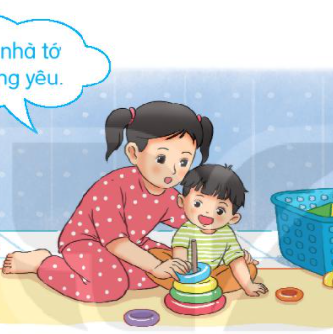

ĐỌC MỞ RỘNG
1. Tìm đọc bài thơ về tình cảm anh chị em trong nhà.

Slide 3
ĐỌC MỞ RỘNG
2. Đọc cho bạn nghe những câu thơ em thích.

Slide 4
VẬN DỤNG – TRẢI NGHIỆM

